Slide 1
유니티 시작하기
이 정

Slide 2
목차
Tanks! Tutorial
Hello Unity
키보드와 마우스로 입력 받기

Slide 3
Tanks! Tutorial

Slide 4
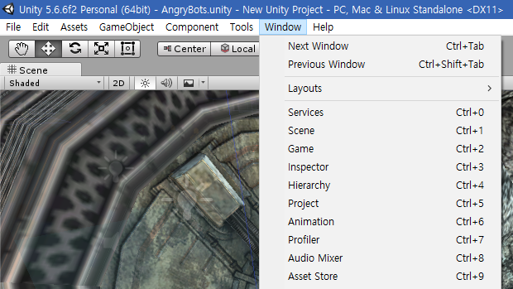
Tanks! Tutorial
유니티3D 튜토리얼로 제작된 게임
Asset Store 에서 다운받을 수 있음

Slide 5
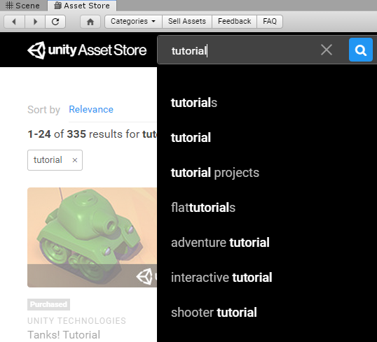

Asset Store 화면

Slide 6
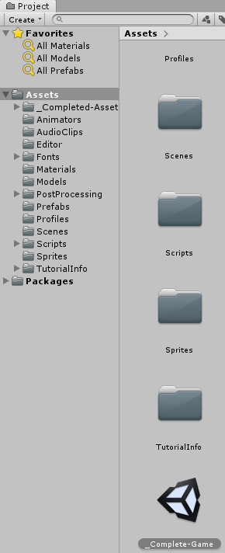
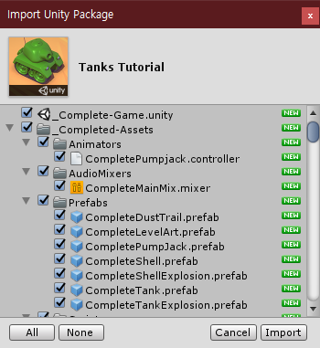
프로젝트 Import
Scene 아이콘

Slide 7
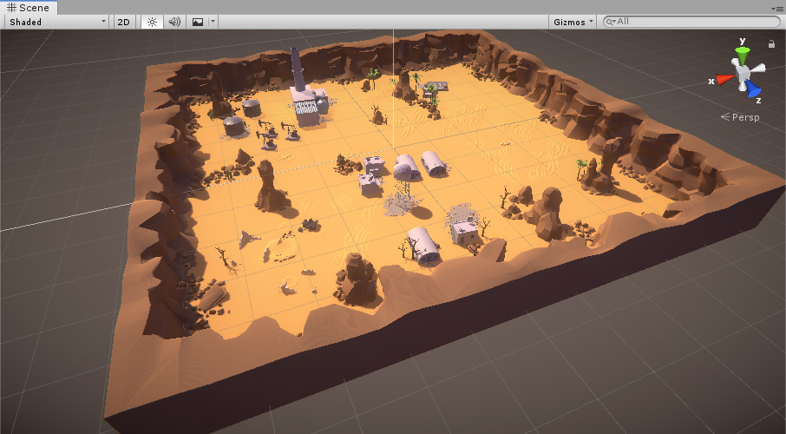
Tanks! 메인 스테이지 로딩

Slide 8
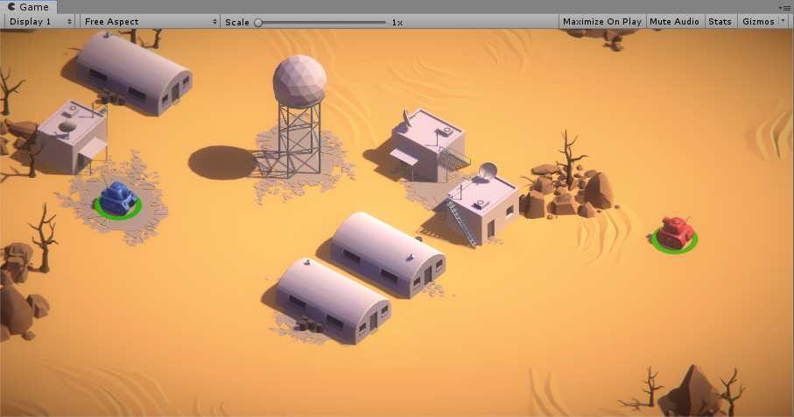
Tanks! 실행
Game 뷰의 <Maximize On Play> 활성화
게임 실행 시 전체화면으로 실행

Slide 9
조작법
플레이어 1
WASD : 이동
Space : 공격, 누르고 있는 시간만큼 멀리 발사
플레이어 2
화살표키 : 이동
Enter : 공격, 누르고 있는 시간만큼 멀리 발사

Slide 10
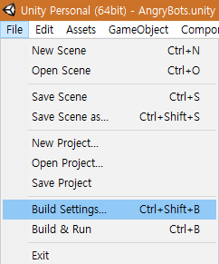
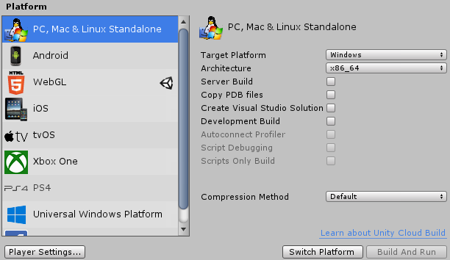
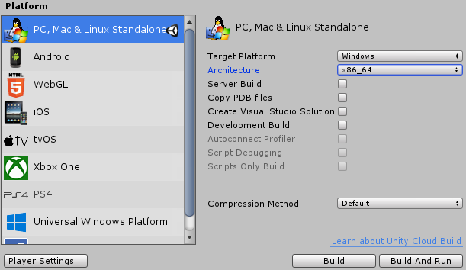
플랫폼 선택하기
‘Build Settings’

Slide 11
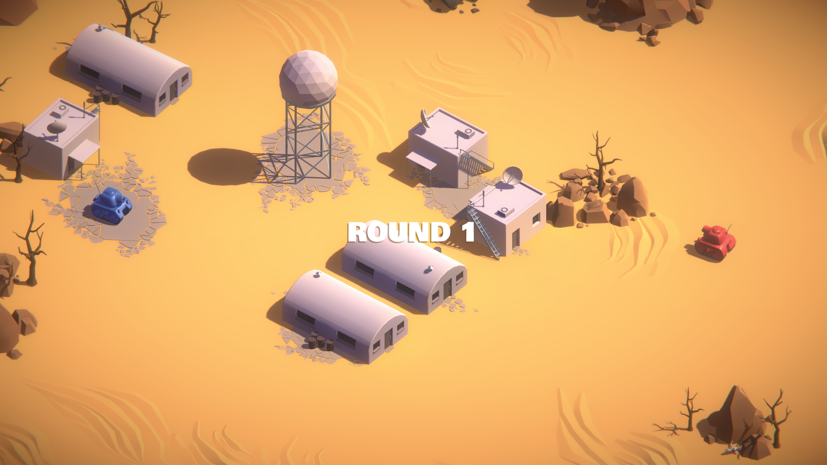
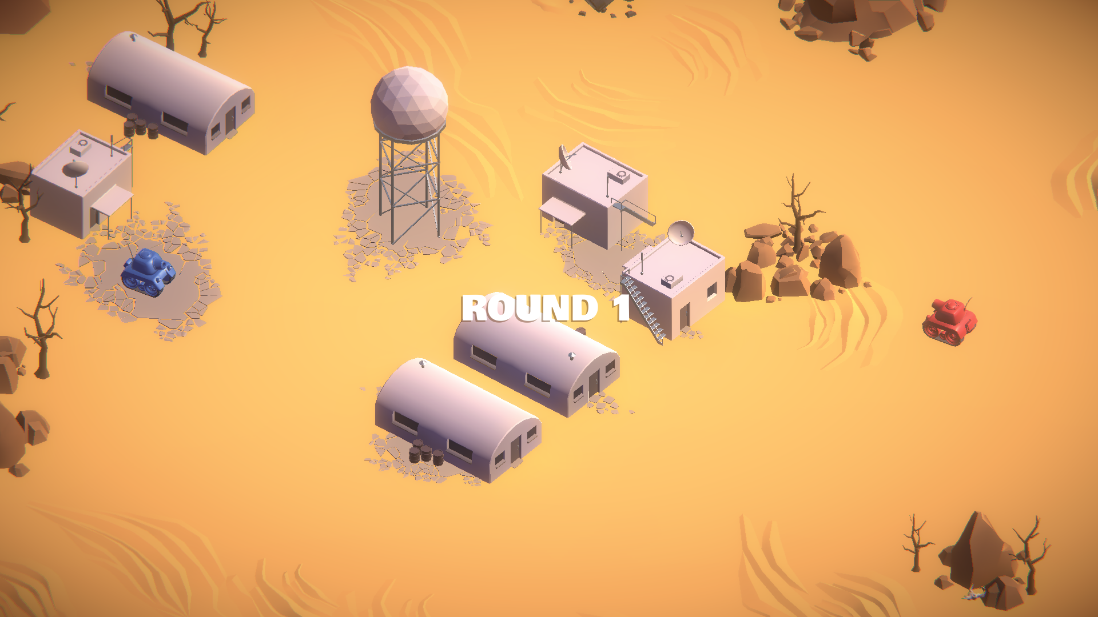
Fastest vs. Fantastic

Slide 12
Hello Unity

Slide 13
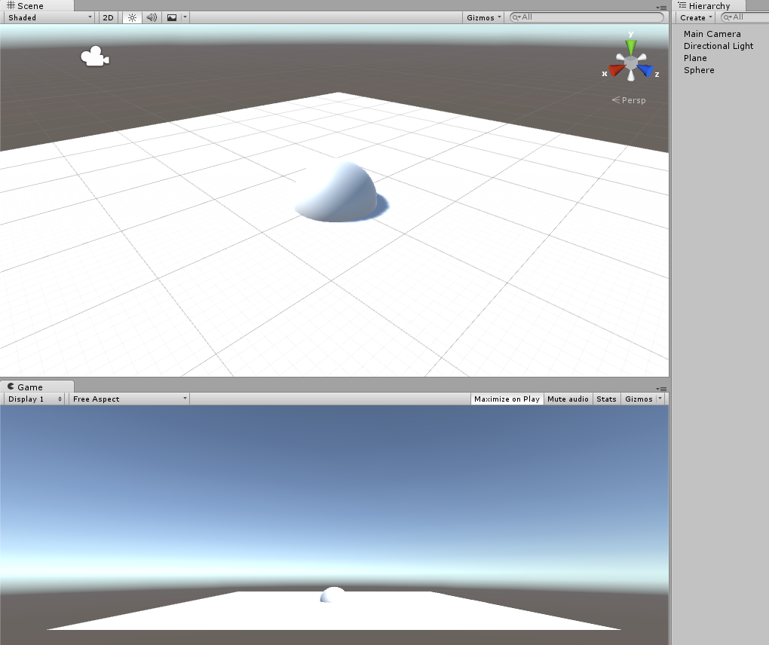
기본 도형 생성해보기
‘GameObject’ 메뉴 / 계층구조 탭의 [Create] 버튼

Slide 14
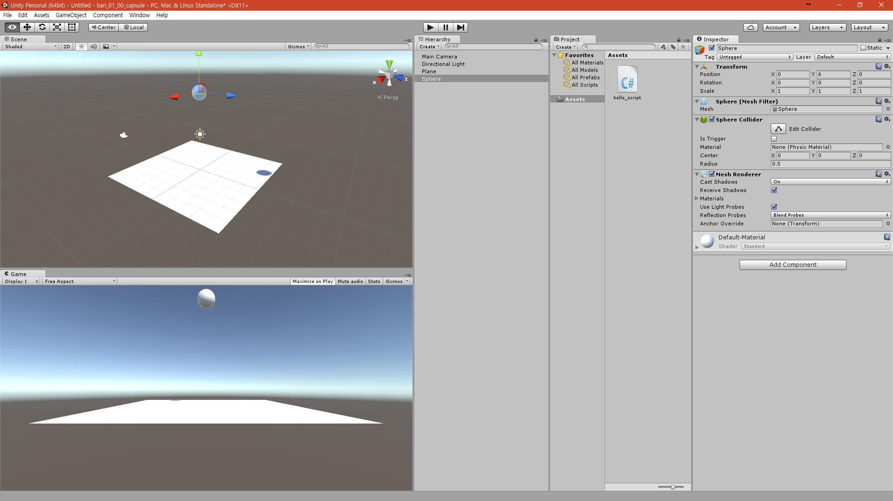
물체 이름 및 속성 변경
계층구조 탭에서 물체 오른쪽 클릭 후 ‘Rename’
단축키 F2
한글도 가능하지만 가능하면 영문으로 하는 습관을…
Inspector에서 속성 변경
오브젝트 | 속성 | 값
Plane | Position | 0, 0, 0
 | Rotation | 0, 0, 0
 | Scale | 1, 1, 1
Sphere | Position | 0, 6, 0
 | Rotation | 0, 0, 0
 | Scale | 1, 1, 1

Slide 15
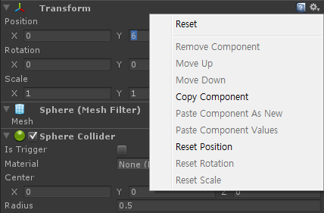
Transform
오브젝트의 3차원 위치, 회전각, 축소/확대 비율
Transform 수치 초기화
속성 | 초기값
Position | 0, 0, 0
Rotation | 0, 0, 0
Scale | 1, 1, 1

Slide 16
유니티의 대표적인 조명
Point Light(점 광원)
Directional Light(방향성 광원)
Spotlight(스포트라이트)

Slide 17
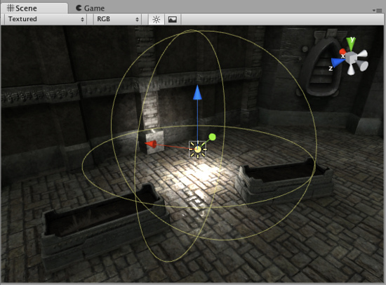
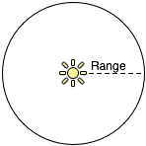
Point Light(점 광원)
정해진 위치에서 사방으로 퍼져나가는 빛
물체까지의 거리에 따라 빛의 세기가 감소함

Slide 18
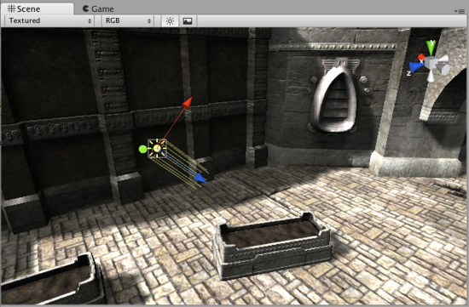

Directional Light(방향성 광원)
태양광선과 같이 무한히 먼 곳에서 오는 빛
방향만 존재, 어디서든 빛의 세기가 일정

Slide 19
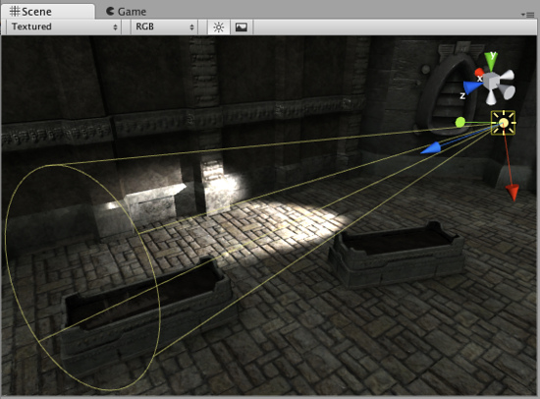
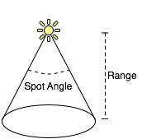
Spotlight(스포트라이트)
정해진 위치에서 일정 방향으로 퍼져나가는 빛
빛이 방사되는 한계각도(spot angle) 존재

Slide 20
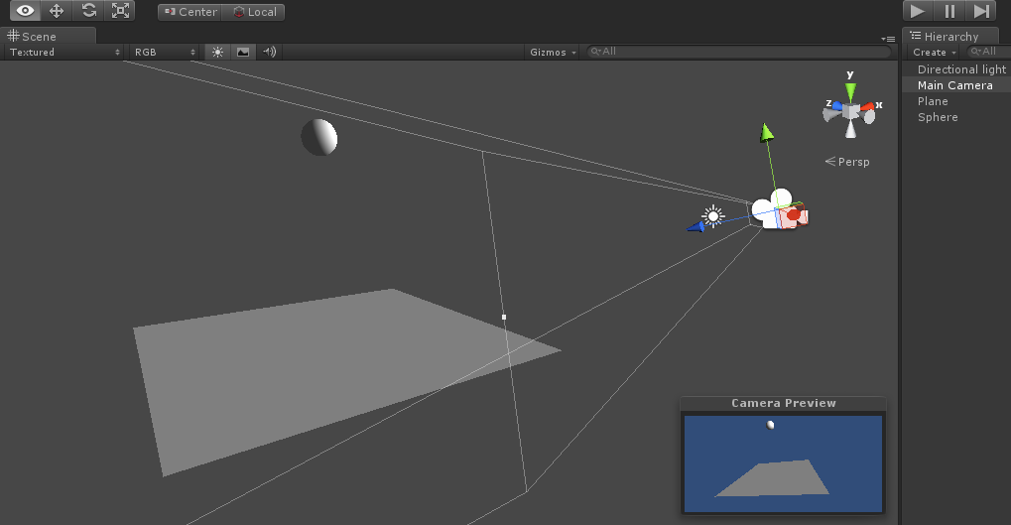
기본 Scene 구성 완료

Slide 21
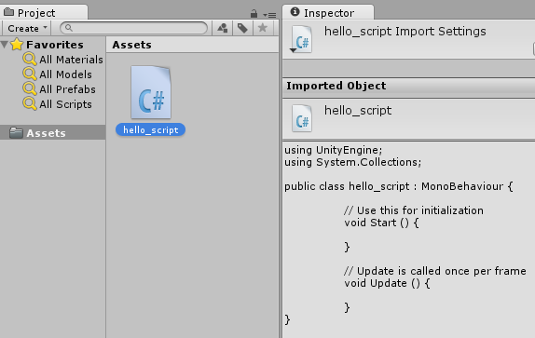
스크립트 생성
스크립트 : 물체가 움직이는 시나리오
‘Assets’ → ‘Create’ → ‘C# Script’
처음 생성 시 이름을 확정
이 때 확정된 이름이 클래스명이 됨
파일이름과 클래스명이 같아야 유니티가 찾을 수 있음

Slide 22

스크립트 연결
스크립트 파일을 드래그해서 Sphere 에 연결, 또는
Sphere 선택 후 [Add Component] → ‘Scripts’

Slide 23
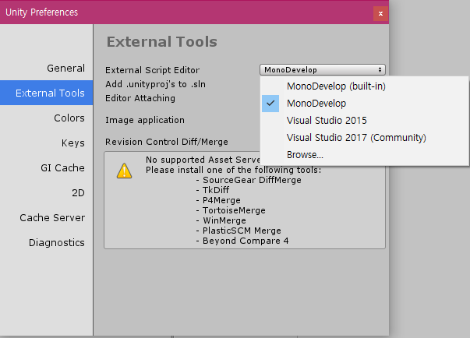
외부 편집기 연결

Slide 24
스크립트 변수 선언
스크립트의 루트에서 선언한 변수
public 전역변수 : Inspector에 나타남
지정된 변수값을 Inspector 상에서 수정하여 테스트 가능
Inspector 에 나타나지 않게 하려면 private 으로 선언
함수 내에서 선언한 변수
지역변수 : 인스펙터에 나타나지 않음
유니티의 이름 선언 규칙
단어가 바뀔 때마다 대문자
변수 : 소문자로 시작
함수 및 클래스 : 대문자로 시작

Slide 25
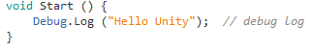
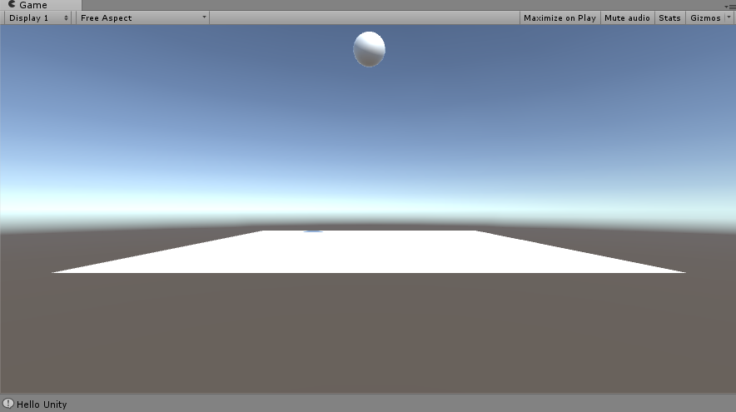
디버그 로그 작성
저장 후 프로그램 실행

Slide 26
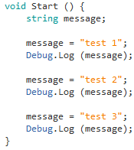
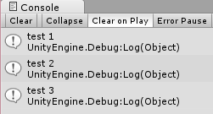
콘솔
프로그램 실행 시 디버그 및 다양한 메시지 출력
Ctrl+Shift+C
옵션
Clear on Play : 실행 시 콘솔창을 지우고 다시 기록(추천)
Error Pause : 에러가 나면 멈춤(추천)
Collapse : 같은 종류의 에러를 하나로 표시

Slide 27
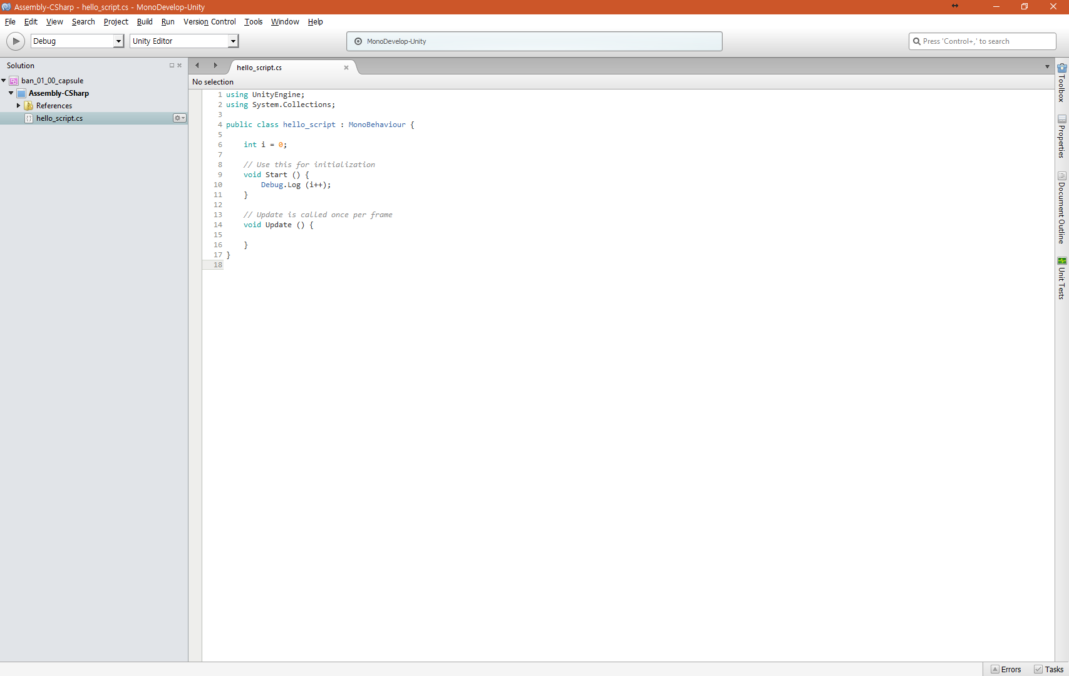
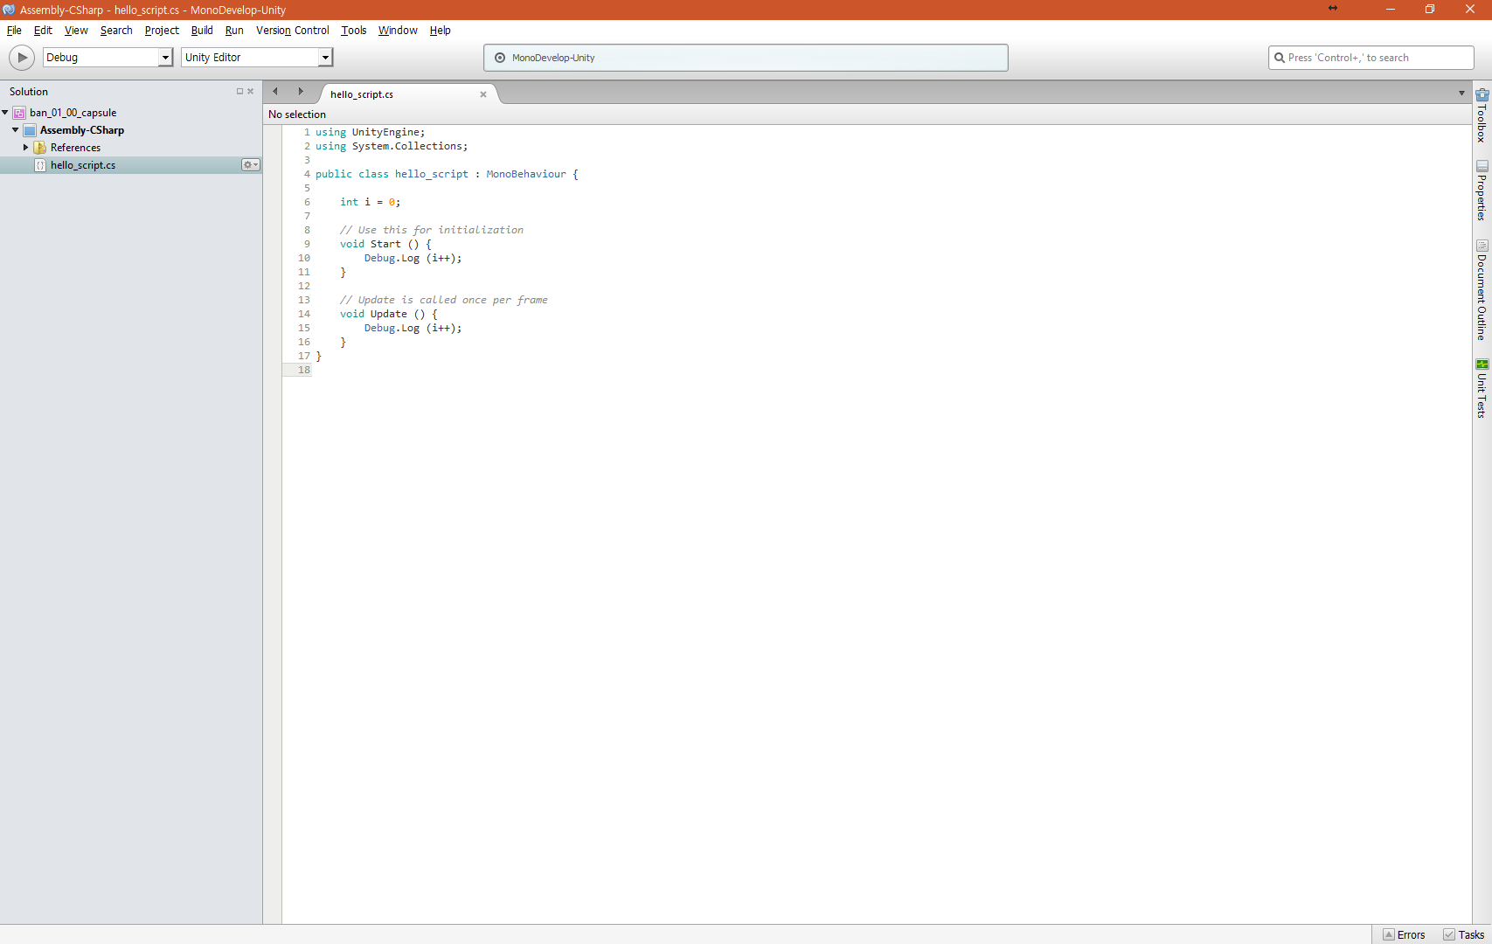
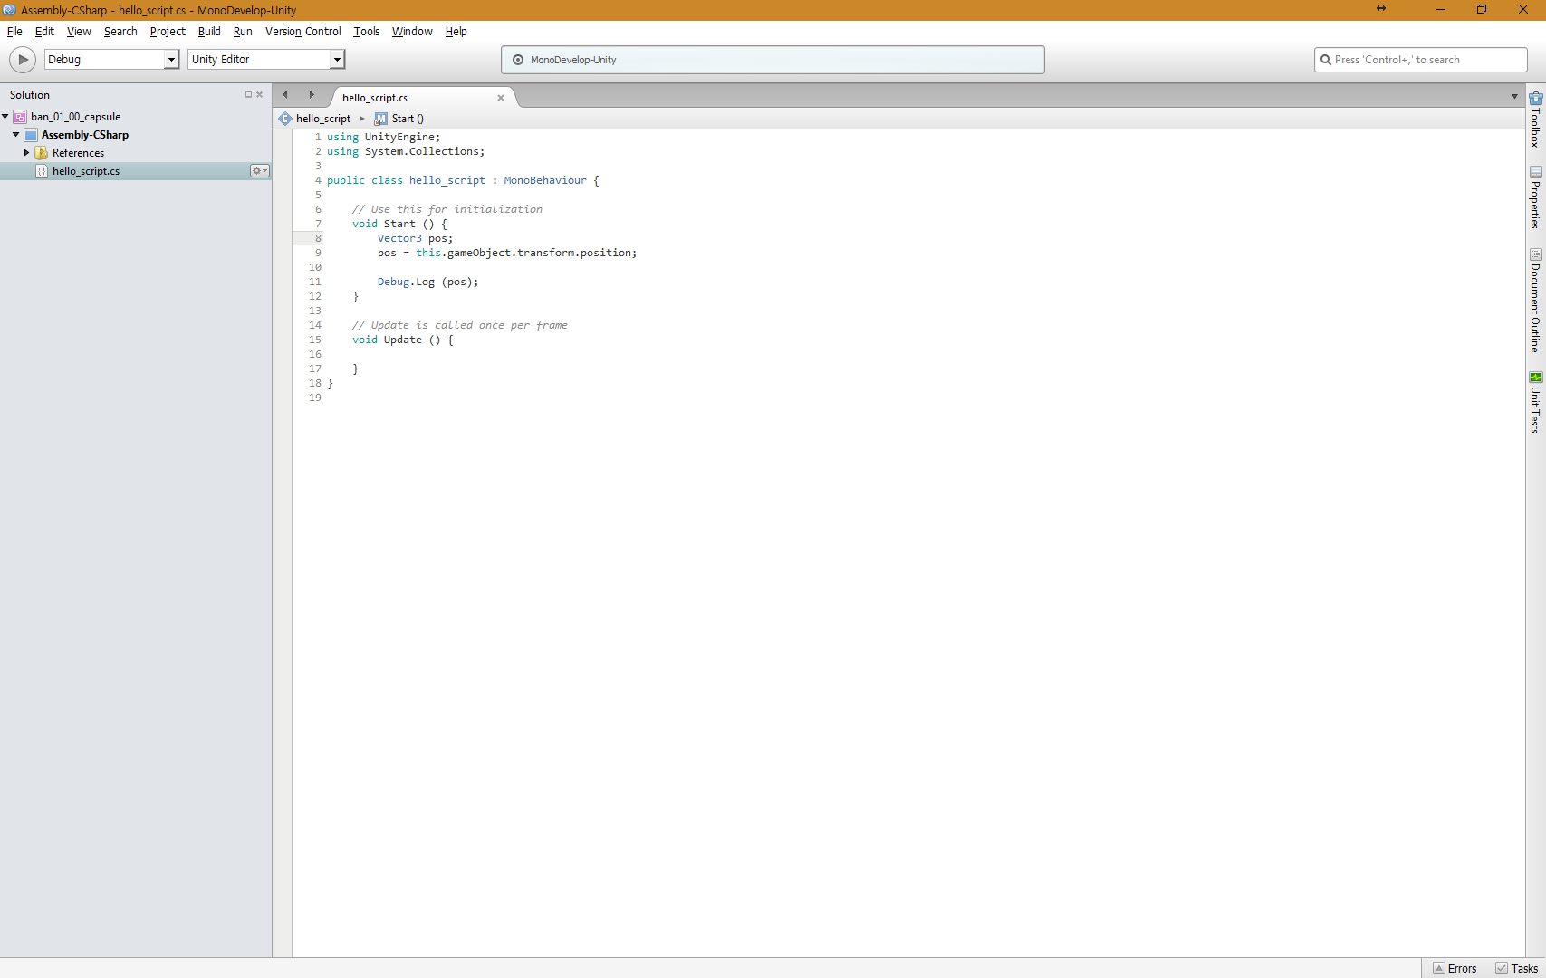
Start() / Update()
보너스!

Slide 28
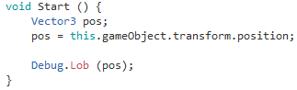
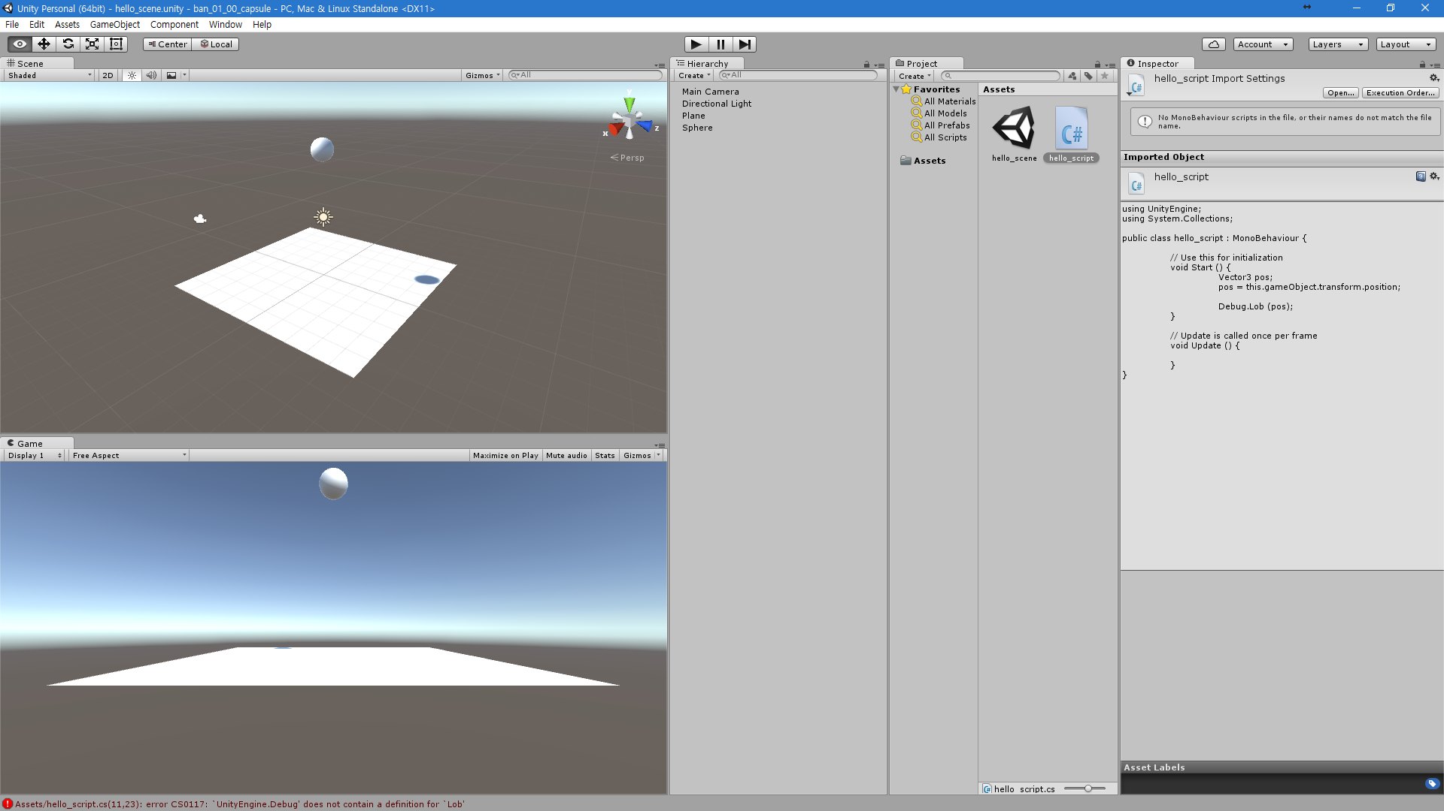
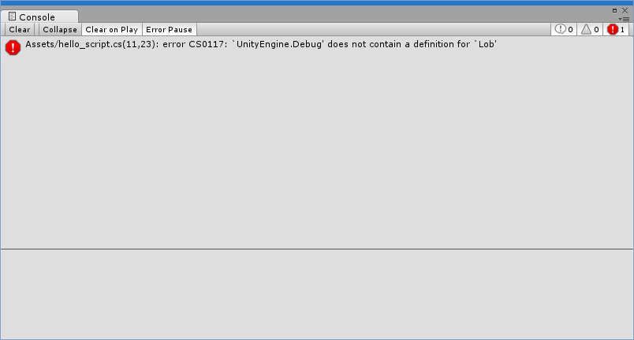
오류와 디버그
상태표시줄과 콘솔창 참조

Slide 29
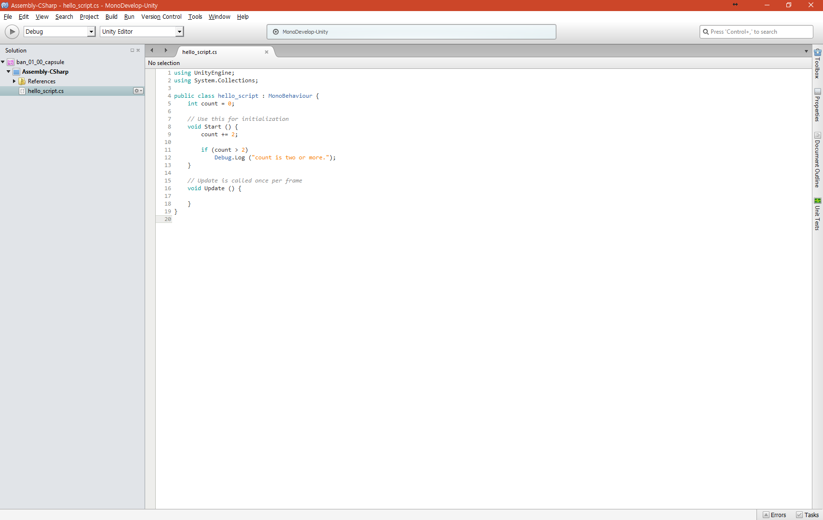
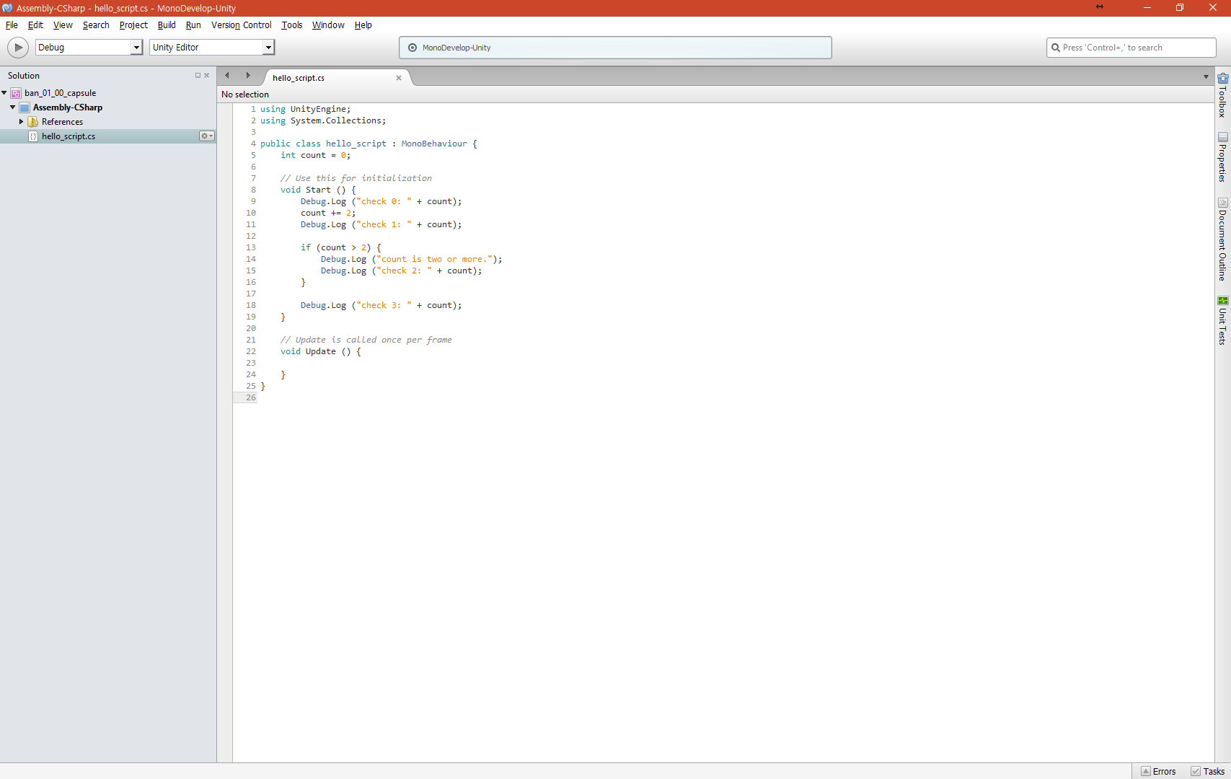
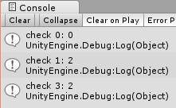
Debug.Log()의 활용 예시

Slide 30
키보드와 마우스로 입력 받기

Slide 31
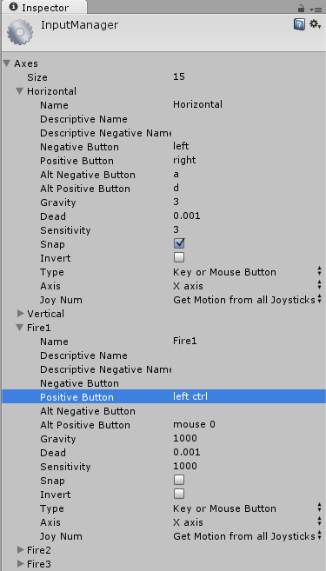
유니티의 입력시스템
[Edit]
→ [Project Settings]
→ [Input]
마우스 버튼
mouse 0 : 왼쪽 버튼
mouse 1 : 오른쪽 버튼
mouse 2 : 가운데 버튼

Slide 32
키 입력 처리
매 프레임마다 호출되는 Update() 에서 처리
키를 언제 누르더라도 대응 가능하도록
Input 클래스
사용자의 키 입력을 판정하는 클래스
Input.GetAxis(“Horizontal”) : 좌우 이동키의 이동 방향
Input.GetAxis(“Vertical”) : 앞뒤 이동키의 이동 방향
Input.GetKeyDown() : 특정한 키를 눌렀는 지 여부
Input.GetButtonDown() : 특정한 키나 버튼을 눌렀는 지 여부
Input.GetMouseButtonDown() : 마우스버튼을 눌렀는 지 여부
Input.GetTouch() : 터치스크린 화면을 눌렀는 지 여부

Slide 33
수평/수직 이동 키 처리
Input.GetAxis()
입력장치(키보드, 마우스, 조이스틱)가 눌려진 해당 방향을 -1, 0, 1 로 알려줌
Input.GetAxis(“Horizontal”);
“a” → -1, “d” → 1
Input.GetAxis(“Vertical”);
“w” → +1, “s” → -1

Slide 34
Input.GetKey(KEYCODE)
키보드의 특정 키가 눌렸는 지 판정(True/False)
KEYCODE | 키 | KEYCODE | 키
KeyCode.Space | 스페이스바 | KeyCode.X | X
KeyCode.Return | 엔터 | KeyCode.S | S
KeyCode.UpArrow | 화살표 키 | KeyCode.LeftShift | 왼쪽 쉬프트
KeyCode.DownArrow |  | KeyCode.RightShift | 오른쪽 쉬프트
KeyCode.LeftArrow |  | KeyCode.LeftControl | 왼쪽 컨트롤
KeyCode.RightArrow |  | KeyCode.RightControl | 오른쪽 컨트롤
KeyCode.Escape | ESC | KeyCode.Alpha1 | 1(!)
KeyCode.BackSpace | 백스페이스 | KeyCode.F1 | F1

Slide 35
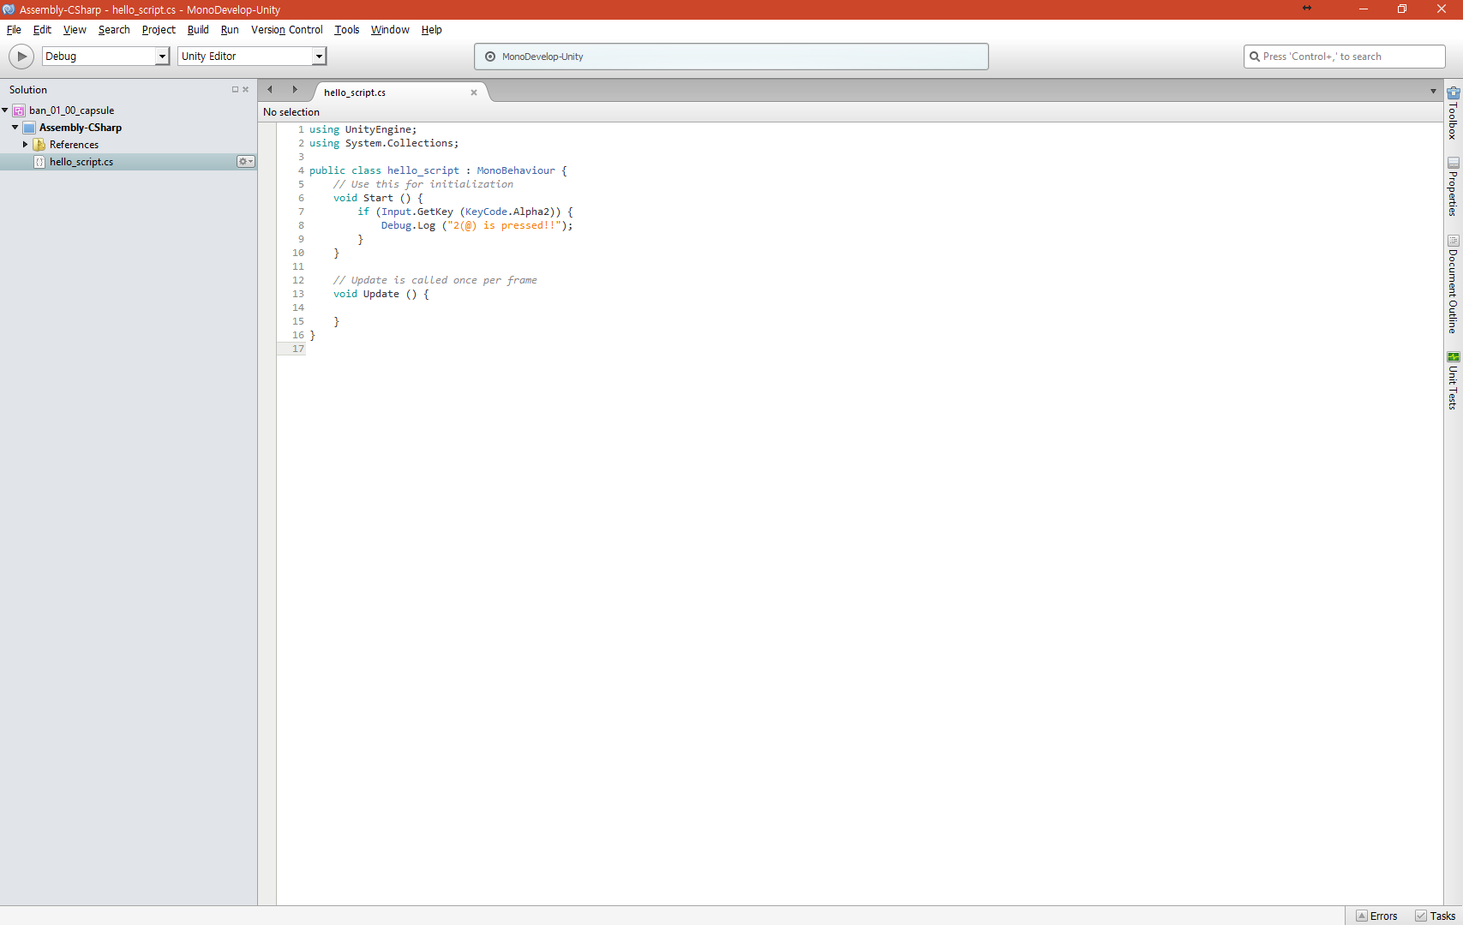
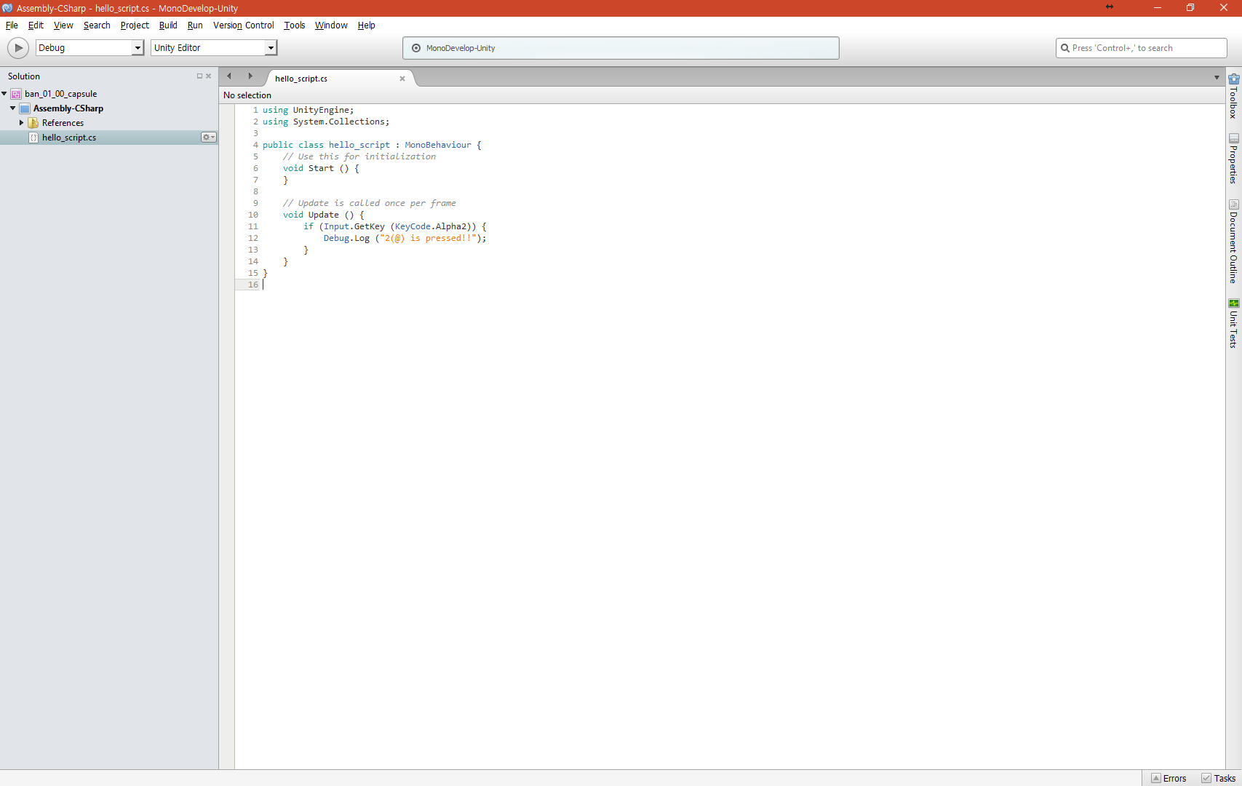
입력 예제, test.cs

Slide 36
기타 키보드 입력 판정 함수
Input.GetKeyDown(KEYCODE)
특정 키가 눌린(KeyDown) 순간에만
Input.GetKeyUp(KEYCODE)
특정 키에서 손가락이 떨어진(KeyUp) 순간에만
Input.anyKeyDown
아무 키나 눌린 순간에만

Slide 37
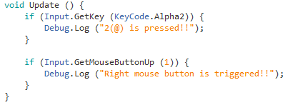
Input.GetMouseButton(BUTTON)
BUTTON
0 : 왼쪽 버튼
1 : 오른쪽 버튼
2 : 휠
Input.GetMouseButtonDown()
Input.GetMouseButtonUp()

Slide 38
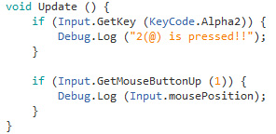
Input.mousePosition
화면상에서 마우스 포인터의 위치를 반환
화면 왼쪽 아래가(0, 0)

Slide 39



